Slide 1
1장. Python 개발 환경 구축

Slide 2
목 차
1
파이썬 소개
2
python 설치
3
파이썬 IDLE 사용

Slide 3
프로그래밍이란?
프로그래밍(Programming)이란?
  컴퓨터 프로그램을 만드는 일
  컴퓨터에게 일을 하도록 명령어를 만드는 것
프로그램(Program)
  컴퓨터에게 일을 시키는 명령의 집합 또는 프로그래밍한 작업의 결과.
프로그래밍 언어의 종류
  C언어 , C++언어, Java언어 , Python 언어, JavaScript 언어
인터프리터, 컴파일러
  프로그램 언어를 컴퓨터가 알 수 있는 언어(기계어)로 바꿔 주는 프로그램
  인터프리터(프로그램 소스코드를 바로 실행) – 파이썬, 자바스크립트
  컴파일러(원시코드를 기계어로 번역한 후 실행) – C언어, Java

Slide 4

Python 언어
파이썬(Python) 창시
  창시자 : 1990년 네델란드 암스테르담의 귀도 반 로섬
  (이름의 유래 – 좋아하는 코미디 프로그램)
  플랫폼에 독립적이고, 인터프리터 언어이며 객체지향형
  동적 타이핑 대화형 언어이다.
파이썬의 특징
  사람이 사고하는 체계와 비슷하다.
  문법이 간결하고 쉽다.
  오픈 소스로 무료이다.
  개발 속도가 빠르다.
  다양하고 많은 라이브러리를 사용할 수 있다.

Slide 5
스크립트(Script) 언어
파이썬은 스크립트 언어이다.
  스크립트 언어는 한번에 기계어로 미리 번역하지 않고 실행할 때 마다 한줄씩 번역한다.
  비교적 코드가 긴 다른 언어들과 달리 파이썬 코드가 간결하고 문법이 쉽다.
  파이썬은 복잡한 기능은 구현하기 어렵다는 단점을 보완하고, 프로그래밍 언어의 장접은 더욱 강화한 언어이다.
  웹(web) 및 App(앱) 개발을 하는 자바스크립트 언어도 스크립트 언어이다.

Slide 6

인터프리터와 컴파일러
인터프리터(Interpreter)
*.py
바이트코드
프로그램
작성
실행
한 행씩 실행
기계어
00101010
11010100
컴파일러(Compiler)
*.c
컴파일
*.obj
링크
*.exe
프로그램
작성
실행
기계어로 변환
00101010

Slide 7
Python 언어
파이썬으로 할 수 있는 일
  시스템 유틸리티 제작 – 윈도우 등에서 사용자에 유용한 도구(압축, 이미지뷰어 등)
  웹 프로그래밍 – 웹 사이트 제작 등 웹 개발 (장고[Django] & 플라스크)
  데이터 분석 – 데이터 수집, 분석 및 시각화(Pandas 모듈, matplotlib)
  머신러닝(딥러닝) – 인공지능 구현(텐서플로우, 케라스)
  사물 인터넷 – IOT 구현(라즈베리파이[Raspberry Pi])
파이썬으로 할 수 없는 일
  시스템 프로그래밍 – 운영체제 관련 제작(주로 C언어로 개발함)
  모바일 프로그래밍 – 안드로이드, 아이폰 앱 등

Slide 8
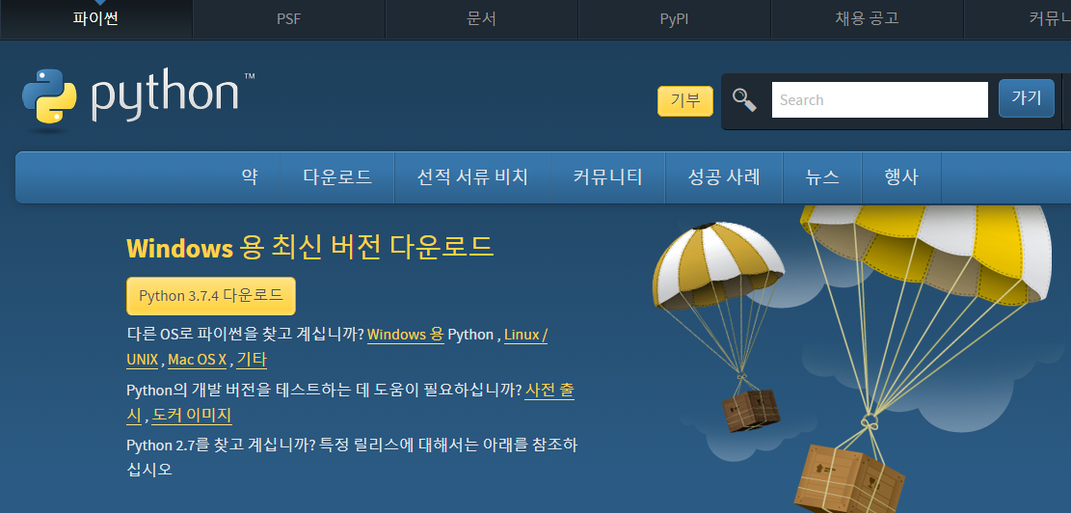
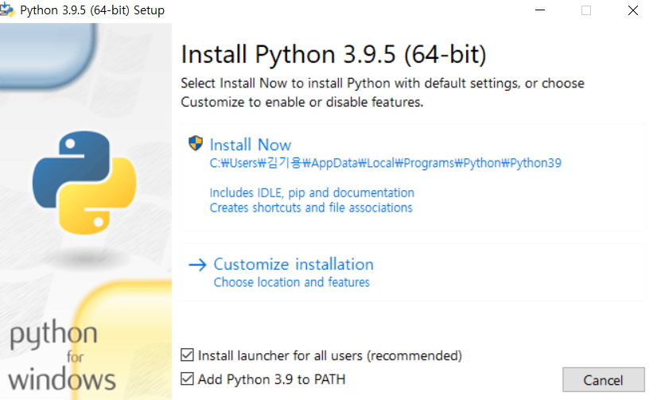
파이썬 설치하기
파이썬 - www.python.org
어느곳에서든 실행 필수 체크 후 install Now

Slide 9
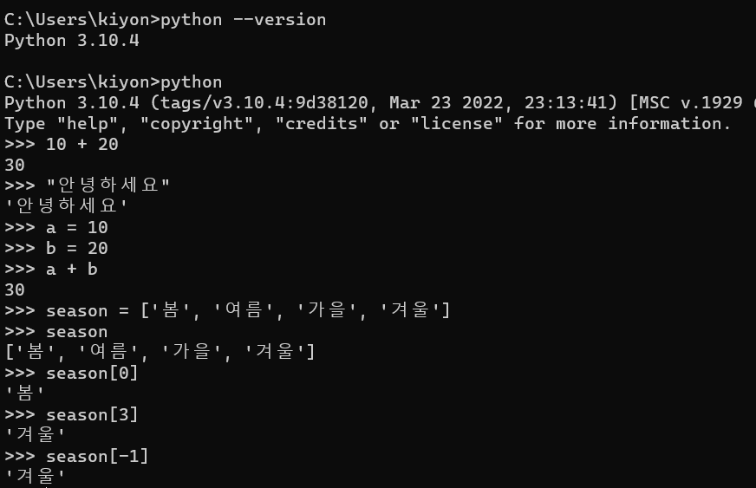
파이썬 설치하기
파이썬 설치 버전 확인 및 파이썬 실행하기
- 명령 프롬프트(cmd)

Slide 10
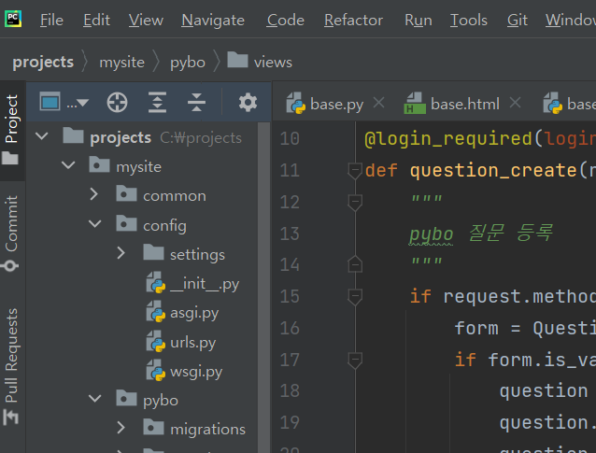
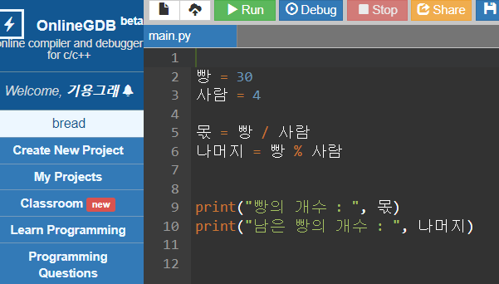
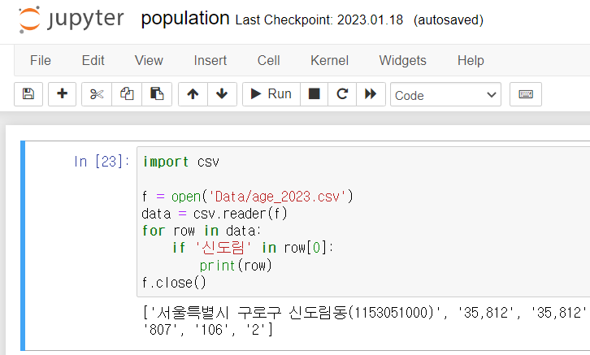
파이썬 추천 에디터(Editor)
파이참(PyCharm)
OnlineGDB
주피터노트북(Jupyter)

Slide 11
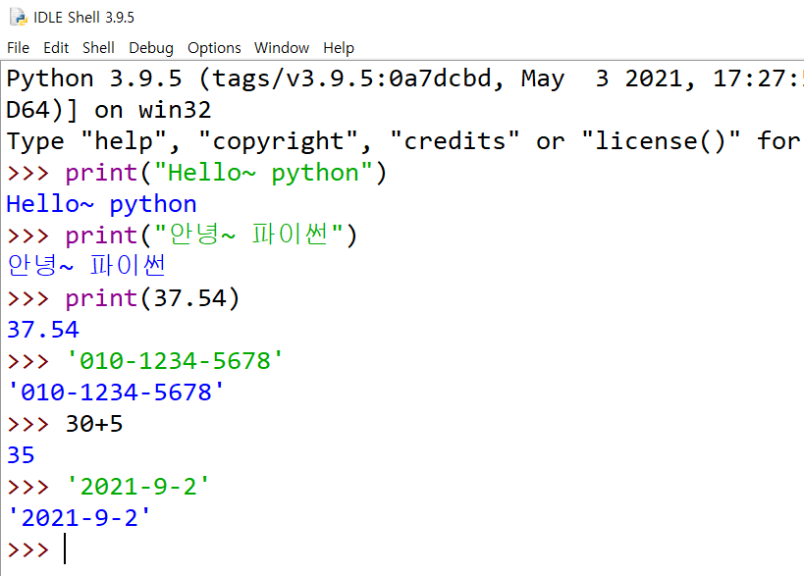
파이썬 IDLE
파이썬의 쉘
>>>기호는 파이썬이 사용자가 입력하기를 기다리고 있다는 뜻이다.
사용자가 입력을 하면 바로 결과를 보여 주는데 이것을 대화형 쉘(Interactive shell) 혹은 쉘(shell)이라고 한다.
print()함수는 생략하여 사용함.

Slide 12
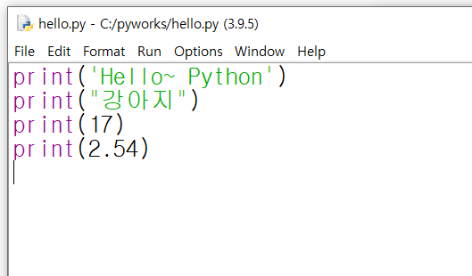
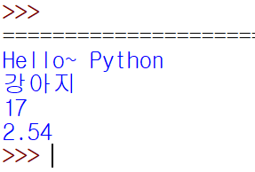
파이썬 IDLE - Editor
에디터(Editor)
에디터는 프로그램을 작성하여 파일 형태로 저장하는 편집기이다.
  File - > New File (새 파일)
  코드 작성
  hello.py 로 저장
  Run -> Run Module(F5) : 실행

Slide 13
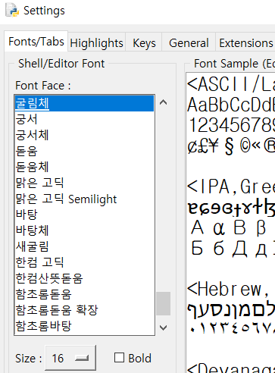
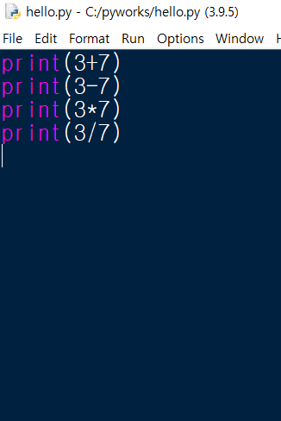
파이썬 IDLE - Editor
에디터(Editor) 환경 설정
Options > Configure IDLE > Settings (Fonts / Highlights)
IDLE Dark

Slide 14
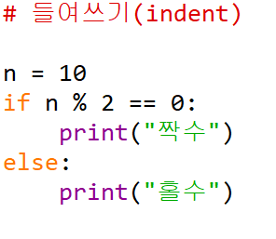
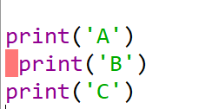
기초 문법
자료형을 사용하지 않는다. (n = 10, msg=‘hello’)
주석
한 줄 주석 : ‘#’ 기호
여러 줄 주석 : “””~”””, (쌍따옴표 3번, 홑따옴표 3번 사용함)
들여쓰기(indent)
4칸 들여쓰기
1칸 들여쓰기로 에러

Slide 15
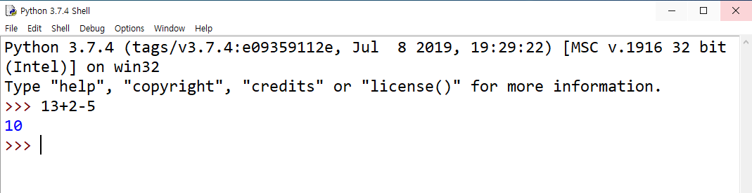
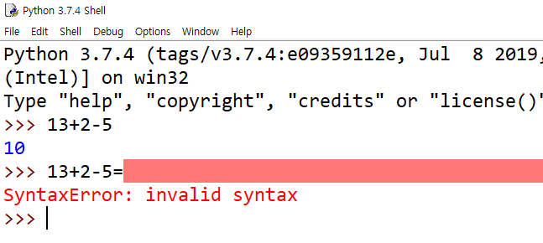
기초 문법 - 오류
구문 오류
에러 : 구문 오류

Slide 16
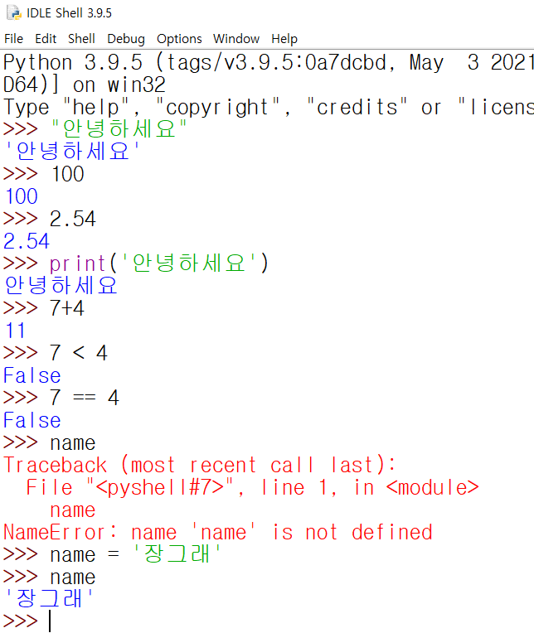
기초 문법 - 오류
변수 사용 오류
변수와 문자 구분

Slide 17
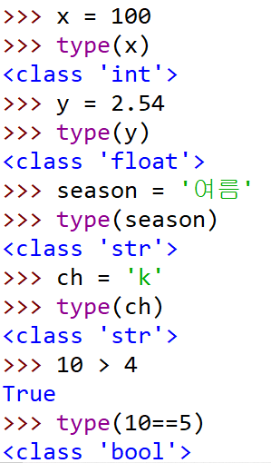
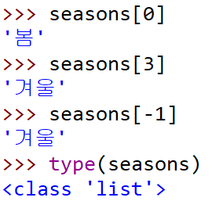
type() 함수
자료형을 반환해주는 type(인자값) 함수

Slide 18
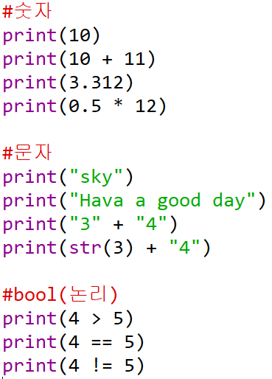
숫자, 문자 출력하기
기본 자료 출력
str()함수 : 숫자를 문자로 변환

Slide 19
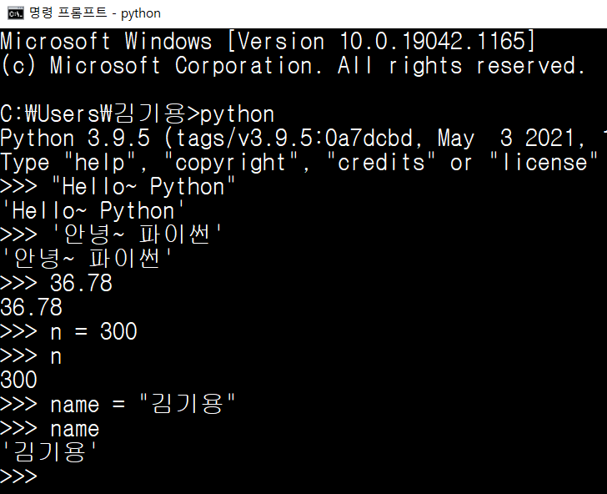
파이썬 Shell 사용하기
파이썬 쉘 실행하기
명령 프롬프트 어디에서든 python 입력
쉘 종료 : exit(), quit()

Slide 20
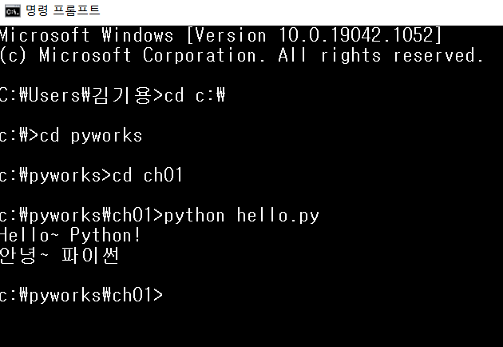
명령 프롬프트(cmd)에서 파이썬 실행
명령어
  cd : 디렉터리(폴더) 이동
  dir : 디렉터리 내용 보기
  python 파일이름.py : 파이썬 실행
  exit() : 종료

Slide 21
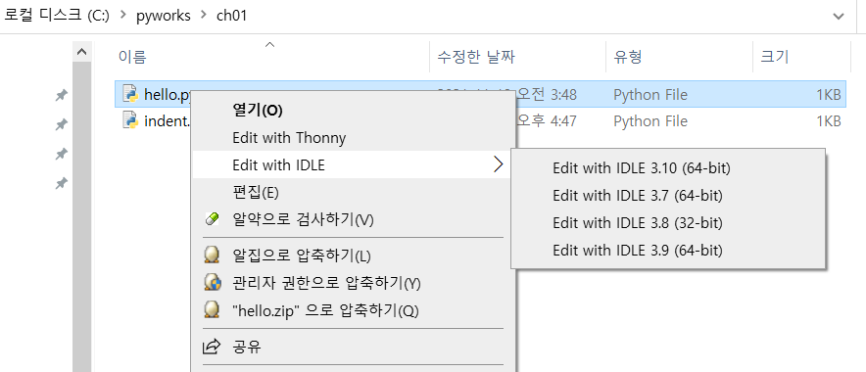
파이썬 파일 IDLE로 실행
.py 파일 실행하기

Slide 22
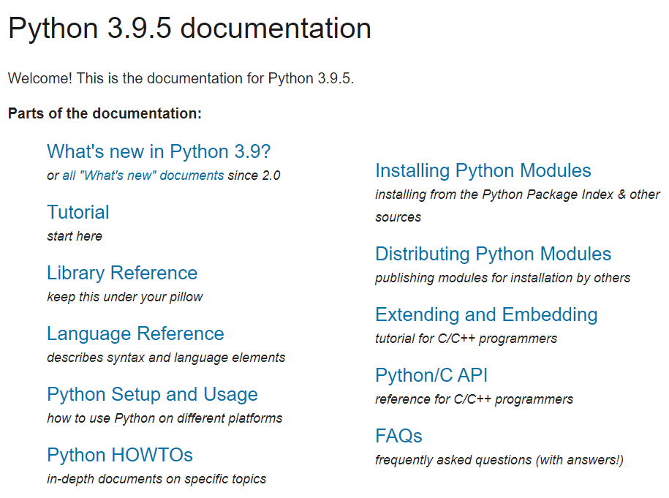
파이썬 Docs
파이썬 Docs
  Documents > Python Docs > Turorial(자습서)

Slide 23
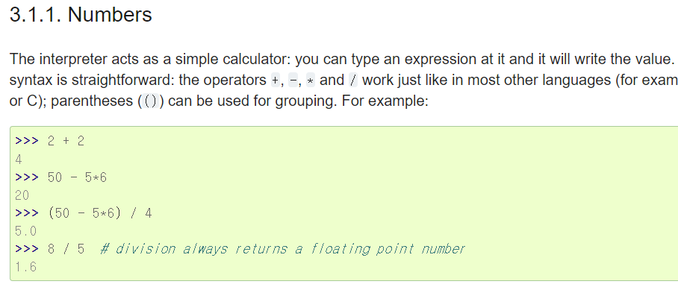
파이썬 Docs
파이썬 Docs
  Turorial(자습서) > Numbers

